Slide 1
Trình bày ý kiến về một vấn đề trong đời sống gia đình
TIẾT 26:

Slide 2
PHIẾU KHẢO SÁT
TT | Câu hỏi | Đáp án
1 | Em là con thứ mấy trong gia đình? | Thứ □
2 | Em có được tôn trọng sở thích không? | Có □ Không □
3 | Em dễ mâu thuẫn với ba hay với mẹ? | Ba □ Mẹ □
4 | Ai là người hay la mắng em? | Ba □ Mẹ □
5 | Em đã bao giờ nói năng không đúng chuẩn mực với ba mẹ chưa? | Có □ Không □
6 | Em có tự giác làm việc nhà không? | Có □ Không □
7 | Đã bao giờ vì em mà bố mẹ mâu thuẫn chưa? | Có □ Không □
8 | Đã bao giờ em nói “Con sai rồi! Con xin lỗi ba mẹ” chưa? | Có □ Không □
9 | Mỗi khi em mắc lỗi, phản ứng của ba mẹ là gì?
10 | Nếu em sai, em mong muốn nhận được phản ứng như thế nào từ ba mẹ?

Slide 3
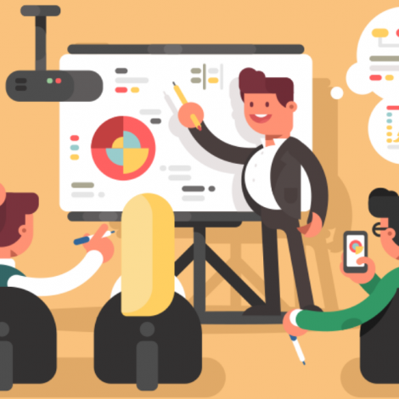
1. Trước khi nói

Slide 4
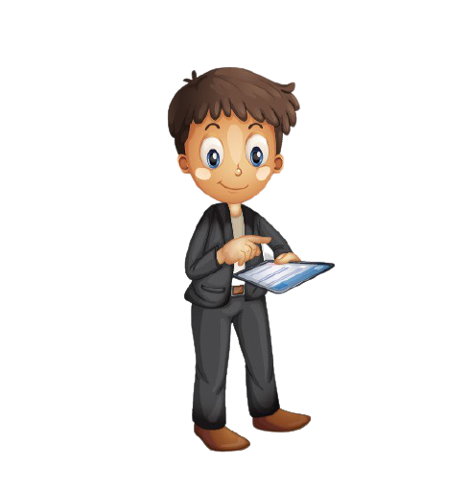
a. Chuẩn bị nội dung nói
- Lựa chọn đề tài, nội dung nói.
- Có thể đọc lại các văn bản đã học trong bài để có thêm ý tưởng.
- Tìm thêm thông tin từ sách báo, phương tiện nghe nhìn để có cái nhìn toàn diện hơn về đề tài muốn nói.
- Chuẩn bị tranh, ảnh… để minh họa.
- Ghi ra giấy những ý cần nói và sắp xếp theo trật tự phù hợp.

Slide 5

b. Tập luyện
- Nên tập luyện trước, có thể tập luyện một mình hoặc trình bày trước bạn bè, người thân để họ góp ý.
- Chọn cách nói tự nhiên, gần gũi…

Slide 6
2. Trình bày bài nói
- Trình bày theo các ý chính đã chuẩn bị.
+ Mở đầu bài nói: tạo cho người nghe cảm nhận được điều em sắp nói là điều em thực sự quan tâm, có nhiều cảm xúc và suy nghĩ.
+ Phần nội dung chính: tập trung nêu nội dung cốt lõi.
+ Kết thúc bài nói: nhấn mạnh cách ứng xử thích hợp mà em đã lựa chọn.
- Trong khi nói, tập trung vào vấn đề em lựa chọn.
- Kết hợp tranh, ảnh ... để bài nói thêm hấp dẫn.

Slide 7
3. Đánh giá bài nói

Slide 8
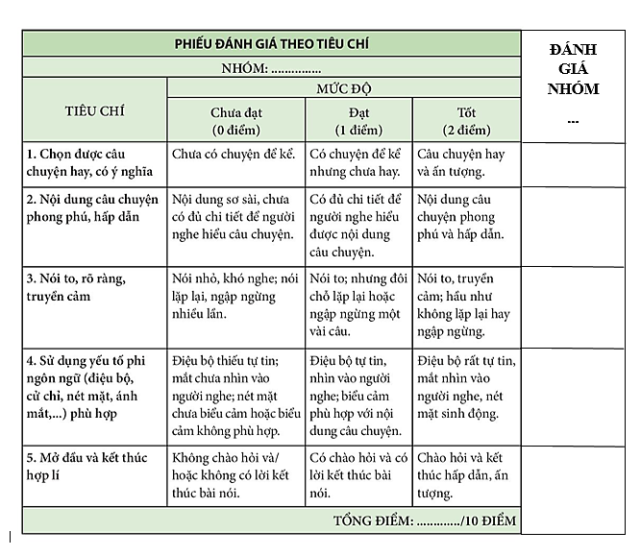


Slide 9
VẬN DỤNG
Mỗi HS quay 1 video trình bày ý kiến về một vấn đề trong gia đình.
Có thể kết hợp trình chiếu Powerpoint, tranh ảnh…
Lưu ý: HS có thể quay đi quay lại nhiều lần để chọn ra video phù hợp.

Slide 10
DẶN DÒ
a. Với bài vừa học:
- Thực hiện quay video bài nói theo hướng dẫn của GV.
- Luyện kỹ năng nói, thuyết trình.
b. Chuẩn bị bài tiếp theo:
- Chuẩn bị bài “Thực hành đọc”.

Slide 11


